Slide 1
Jak motywować dziecko do nauki? - wskazówki dla rodziców.
Joanna Marjańska

Slide 2
Dzieci uczą się tego, czego doświadczają:
a/ jeżeli dziecko żyje w atmosferze krytyki- uczy się potępiać;
b/ jeżeli dziecko żyje w atmosferze wrogości- uczy się walczyć;
c/ jeżeli dziecko musi znosić kpiny- uczy się nieśmiałości;
d/ jeżeli dziecko jest akceptowane i chwalone- uczy się doceniać innych;
e/ jeżeli dziecko żyje w poczuciu bezpieczeństwa- uczy się ufności;
f/ jeżeli dziecko żyje w atmosferze miłości- uczy się jak znaleźć miłość w świecie.

Slide 3
Motywacja
Motywacja- stan gotowości do podjęcia określonych działań, to trwałe i przemyślane działanie, inaczej chęć CHCĘ TO ZROBIĆ, A NIE MUSZĘ TO ZROBIĆ (tu bardziej obowiązek).
Proces motywacyjny
wzbudzanie energii;
ukierunkowywanie wysiłku na cel;
selektywność uwagi w stosunku do bodźców – zwiększenie wrażliwości na bodźce istotne;
zorganizowanie reakcji w zintegrowany wzorzec;
kontynuowanie czynności, dopóki warunki, które ją zapoczątkowały, nie ulegną zmianie;
pobudzenie emocjonalne – uczucia dodatnie (w przypadku realizacji zamierzeń) lub ujemne (w przypadku niespełnienia).
Rodzaje motywacji:
Zewnętrzna- polega na wzbudzeniu potrzeb przez stosowanie kar i nagród, robię coś dla innych.
Wewnętrzna- aktywizacja następuje, gdy człowiek dąży do zaspokojenia swoich potrzeb; robię coś dla siebie.

Slide 4
Postawy rodziców, które wpływają na motywację dziecka
Nadmierna kontrola
Zbyt wysokie wymagania
Uczenie się za dziecko
Brak zainteresowania rodziców nauką dziecka
Akceptacja i zaufanie
Niewłaściwe motywowanie

Slide 5
„Muszę ją/go ciągle pilnować, gdy tylko odejdę- od razu zajmuje się czymś innym. Nigdy nie pamięta, co jest zadane!”. Rodzic przejmuje kontrolę, pozbawia dziecko poczucia odpowiedzialności, dzwoni do nauczycieli, kolegów/ koleżanek z klasy.
„Nie poradzisz sobie. Daj napiszę Ci”. Rodzic jest niezadowolony z efektów pracy dziecka, podejmuje prace za nie. Czyta, przepisuje, rozwiązuje zadania.
„Moje dziecko powinno to umieć! A gdy coś mu nie wychodzi- płacze, rzuca zeszytem lub książką. Jest czwórka, a mogła być piątka”. Rodzic sprawdza błędy, wytyka je dziecku, nie chwali za włożony wysiłek, odbiera dziecku satysfakcję z wykonanego działania.
„Zrobisz to ale już. Bo inaczej dostaniesz szlaban na wyjścia. I odbiorę Ci kieszonkowe!”. Rodzice, często w poczuciu bezradności wobec szkolnych niepowodzeń syna/ córki- próbują wszystkiego- nałożenia kary, szantażu, zastraszenia, przekupstwa, itp. Przez co dzieci podejmują walkę.
„Jestem zajęta/-y. nie mam czasu. Mogłabyś w końcu wziąć się do pracy. Sama sobie poradzisz”. Nadmiar obowiązków, ciągła gonitwa powoduje, że rodzice są zmęczeni, nie interesują się sprawami szkolnymi dziecka. Dopiero, gdy syn/ córka wpadnie w poważne kłopoty, zaczyna wagarować- zaczynają szukać pomocy.
„Co ciekawego dzisiaj wydarzyło się w szkole? Czy potrzebujesz mojej pomocy przy odrabianiu prac domowych?”. W codzienności należy znaleźć czas dla dziecka, na rozmowy, wzajemne wsparcie i szacunek. Rodzic zna swoje dziecko, wie co lubi, jakie ma cele, docenia jego/jej starania.

Slide 6
Jak postępować, aby zachęcić dziecko do nauki?
WSPIERAJ, ALE NIE WYRĘCZAJ.
Należy wdrażać do samodzielności i samokontroli, podejmowania wysiłku, pokonywania trudności- wówczas dziecko uwierzy w swoje możliwości.
MĄDRZE MOTYWUJ
Motywacja to siła pobudzająca do nauki, zdobywania wiedzy i rozwijania zainteresowań. Od kar lepsze są nagrody- np. w postaci uznania, pochwały rodziców.
DOCENIAJ OSIĄGNIĘCIA DZIECKA
Osiągnięcia, a nie stopnie!!! Nie pytaj „Co dziś dostałeś/-łas?”, a „Czego się dziś nauczyłeś/-łaś?”. Często małe kroki znaczą o wiele więcej.
NIE POZWÓL DZIECKU, BY ŹLE MÓWIŁO O SOBIE
Opatrywanie dzieci etykietami, typu: jesteś zapominalski, nie uda Ci się, zdolny, lecz leniwy- ogranicza ich nadzieję, marzenia i możliwości. Lęk przed niepowodzeniem powoduje tendencje do rezygnacji, formułowanie niskich aspiracji, wagarowania, itp.
BUDUJ W DZIECKU POCZUCIE WŁASNEJ WARTOŚCI
Akceptacja, energia i inicjatywa „Może nie jestem najlepszy w pływaniu, ale świetnie rozwiązuje zadania matematyczne”. Wiara we własne możliwości zaprowadzi na sam szczyt ☺

Slide 7
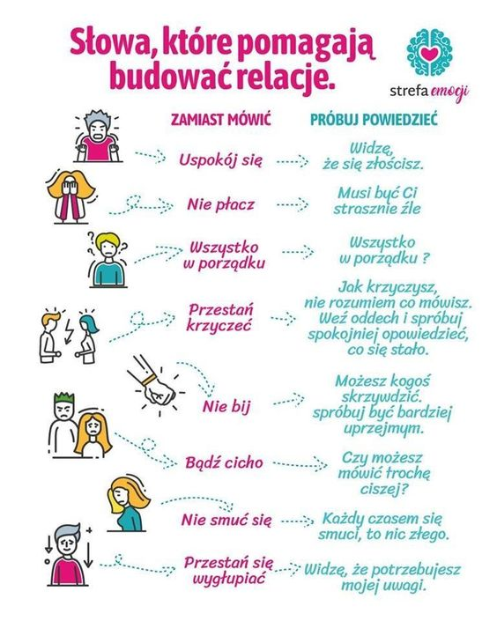

Slide 8
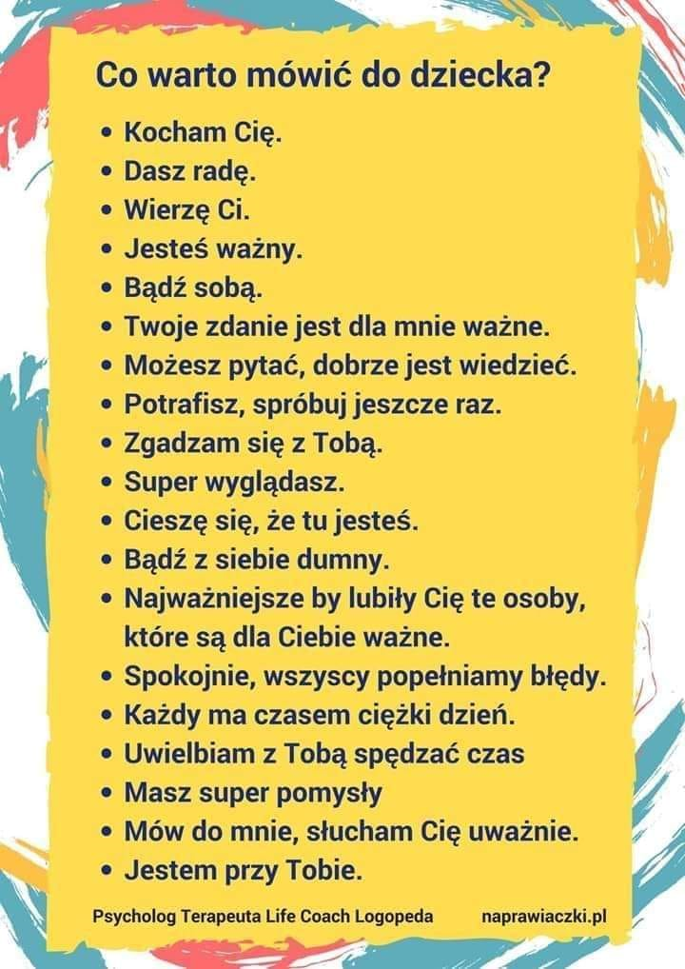

Slide 9
Wskazówki, które możemy wykorzystać w pracy z własnym dzieckiem
1.Dostrzegaj sukcesy i starania dziecka.
2.Okazuj życzliwe zainteresowanie sprawami szkolnymi syna/ córki.
3.Zamiast krytykować i oceniać- dodaj otuchy.
4.Nie wahaj się powiedzieć dziecku o tym, co Cię martwi i czego od niej/niego oczekujesz.
5.Oddaj dziecku odpowiedzialność za naukę i pozwól ponieść konsekwencje.
6.Rozmawiaj z dzieckiem o zainteresowaniach, celach i planach na przyszłość.
7.Interesuj się tym, co wydarzyło się w szkole.
8.Wdrażaj do systematyczności, naucz dobrej organizacji pracy,
9.Pomagaj w odrabianiu prac domowych i pokonywaniu trudności- pomóż zrozumieć polecenie, udziel wskazówek.
10.Unikaj atmosfery napięcia, niezadowolenia.
11.Chwal- za każdy włożony wysiłek, za osiągnięcia.
12.Nie porównuj dziecka do innych. Wskaż jego/jej poziom umiejętności, uświadom postępy i motywuj do dalszej pracy.
13.Nie zaprzeczaj uczuciom dziecka „Widzę, że jest Ci smutno…., że jesteś rozczarowany…, że zadanie sprawiło Ci trudność”. Zachęć do rozwiązania problemu, zaproponuj własne pomysły i wspólnie zdecydujecie co wybrać.

Slide 10
Kluczem do sukcesu jest miłość i akceptacja!!!
Dziecko, które wyrasta w atmosferze akceptacji, poczuciu, że jest kochane i szanowane, łatwiej przyjmie nasz punkt widzenia jako rodzica. Dziecko, które nabierze wiary i pewności siebie, łatwiej pokona trudności i chętniej będzie stawiało czoła przeciwnościom.
Powodzenia ☺

Slide 11
Źródła
Brophy J. Motywowanie uczniów do nauki.
Hamer H. Klucz do efektywności nauczania.
Harmin M. Duch klasy. Jak motywować uczniów do nauki?
Mc Ginnisa A. Sztuka motywacji.
Stipek D., Seal K. Jak nakłonić dziecko do nauki.
Green G. W. Jak pomagać dziecku w nauce?
Faber A., Mazlish E. Jak mówić, żeby dzieci uczyły się w domu i w szkole.

